Slide 1
CST « progestatifs et méningiomes »
ANSM
2 Novembre 2020

Slide 2
Progestatifs / Macroprogestatifs
Indication : traitement de l’insuffisance lutéale ou des pathologies endométriales ou mammaires bénignes
Fort pouvoir anti-gonadotrope (bloque ovulation)
Schéma posologique dépendant de l’indication:
administrés 20 ou 21 jours sur 28, pour endométriose par ex
Du 5ème au 25ème jour, en traitement des kystes ovariens et du syndrome pré ménopausique
Du 15ème au 25éme jour : hémorragies fonctionnelles ou dysmenorrhées
Effet contraceptif avec poso de 20 jour/mois
Ménopause : 12 à 14 derniers jours /cycle
Dérivés de la progesterone naturelle: dydrogesterone (DUPHASTON), medrogestone (COLPRONE)
Dérivés de la 19-norprogestérone :
promegestone (SURGESTONE), nomegestrol (LUTENYL)
Dérivés de la 17-hydroxyprogestérone : Chlormadinone (LUTERAN),
Cyproterone (ANDROCUR),
Medroxyprogesterone
Sources : http://www.sfendocrino.org/article/381/item-27-ndash-contraception

Slide 3
Indications des progestatifs (par voie orale) en France
 | LUTERAN | DUPHASTON | COLPRONE | LUTENYL | Progesterone | SURGESTONE | Visanne | Slinda
DCI | Chlormadinone | Dydrogesterone | medrogestone | Nomegestrol |  | promegestone | Dienogest | Drospirénone
dosages disponibles | 5 ou 10 mg | 10 mg | 5 mg | 3,75 ou 5 mg |  | 0,125 à 0,5 mg | 2 mg | 4 mg
irrégularités du cycle, (oligoménorrhée, polyménorrhée. spanioménorrhée,) | x | x | x | x | x | x
troubles précédant les règles et règles douloureuses, sd prémenstruel et dysménorrhée | x | x | x | x | x | x
douleurs des seins, mastopathies | x | x | x | x | x | x
cycle artificiel en association avec un estrogène, ménopause | x | x | x | x | x | x
endométriose (présence de muqueuse utérine en dehors de l'utérus), | X | X | X |  |  |  | x
hémorragies fonctionnelles et saignements en rapport avec des fibromes. | x |  | x | x | x | x
aménorrhées secondaires en dehors de la grossesse et après bilan |  | x
menometrorragies (fibrome) |  | x
Stérilité par insuffisance lutéale ou pour cycle FIV |  | x |  |  | x
préménopause |  |  |  |  |  | x
Contraception |  |  |  |  |  |  |  | x

Slide 4
Historique

Slide 5
2014 : Enquête de pharmacovigilance (CRPV Strasbourg) : 2 cas avec NMG et aucun pour ACM
2015 : FR soulève le sujet lors du rapport européen de sécurité du nomegestrol (non retenu par l’Europe en l’absence de preuves suffisantes)
2017-2018 : modifications AMM nationales NMG et ACM en France uniquement (mention du risque méningiome)
2018 : FR demande une nouvelle évaluation des données sur le risque de méningiomes lors du rapport européen de sécurité du nomegestrol (ajout du risque de méningiome aux RCP européens de NMG)
2018 : Réouverture enquête PV sur les progestatifs et méningiomes (CRPV de Strasbourg) et présentation en Novembre 2019)

Slide 6
Février 2019 : Point d’info ANSM et lettre aux PS pour informer sur risque potentiel + annonce officielle d’une étude épidémiologique similaire à celle réalisée avec l’ACP
23 octobre 2019 : 1er CST méningiomes et progestatifs (lutényl/lutéran) Conduite générale sur l’utilisation de progestatifs en cas d’ATCD de méningiomes dans l’attente des résultats de l’étude épidémiologique
8 juin 2020 : 2e CST
Présentation des données épidémiologiques, confirmation du sur risque de méningiome avec des deux substances
17 juin 2020: Point d’information avec recommandations aux PS et aux patientes
Octobre : FAQ Lutenyl&Luteran et mailing aux PS

Slide 7
RCP et notices de Lutenyl et Luteran actualisés
LUTENYL
4.3 Existence ou antécédents de méningiomes.
4.4
Des cas de méningiomes (simples et multiples) ont été rapportés en cas d’utilisation prolongée (plusieurs années) de Lutenyl, comprimé sécable à des doses de 5 mg par jour et plus.
Si un méningiome est diagnostiqué chez une patiente traitée par Lutenyl, comprimé, le traitement devra être arrêté (voir rubrique 4.3).
4.8 : Méningiomes « très rare » < 1/10 000
Des cas de méningiomes (simples et multiples) ont été rapportés en cas d’utilisation prolongée (plusieurs années) de Lutenyl, comprimé à des doses de 5 mg par jour et plus (voir rubriques 4.3 et 4.4).»
LUTERAN
4.3: Existence ou antécédents de méningiomes.
4.4:
Des cas de méningiomes (simples et multiples) ont été rapportés en cas d’utilisation prolongée (plusieurs années) de LUTERAN 10 mg, comprimé, à des doses de 5 mg et plus par jour.
Si un méningiome est diagnostiqué chez une patiente traitée par LUTERAN 10 mg, comprimé, le traitement devra être arrêté (voir rubrique 4.3).
4.8 :
Des cas de méningiomes simple et multiples ont été rapportés en cas d’utilisation prolongée (plusieurs années) de LUTERAN 10 mg, comprimé, à des doses de 5 mg et plus par jour (voir rubriques 4.3 et 4.4).

Slide 8
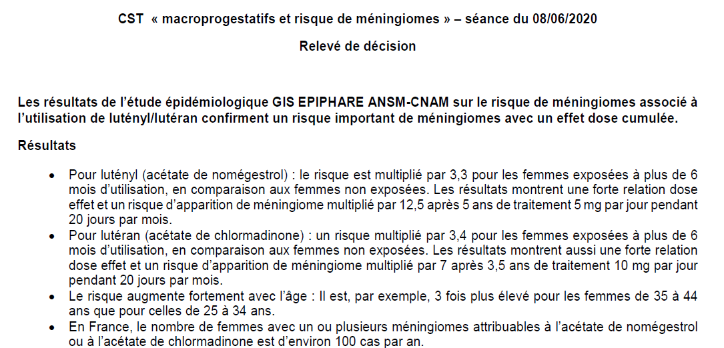

Slide 9
DHPC et PI fév 2019
CR CST n°3
Oct 2019
CR CST n°4
Juin 2020
Diminution des ventes (aout 2018/aout 2020):
- 30% pour le NMG 5 mg
- 50% pour l’ACM 10 mg

Slide 10
Données de ventes européennes
(source IQVIA MIDAS)

